Slide 1
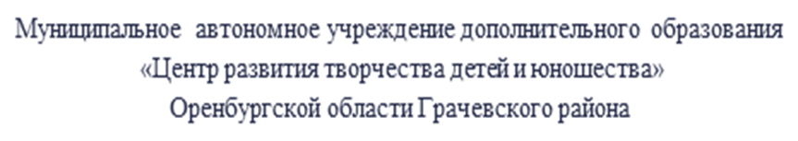
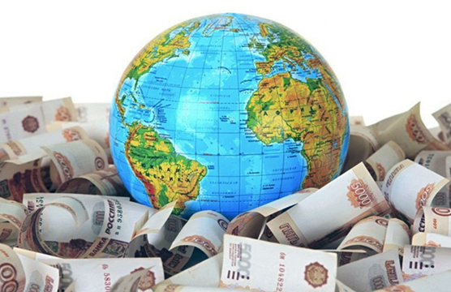

«Путешествие в прошлое денег»
(мероприятие для учащихся младшего школьного возраста)

Slide 3
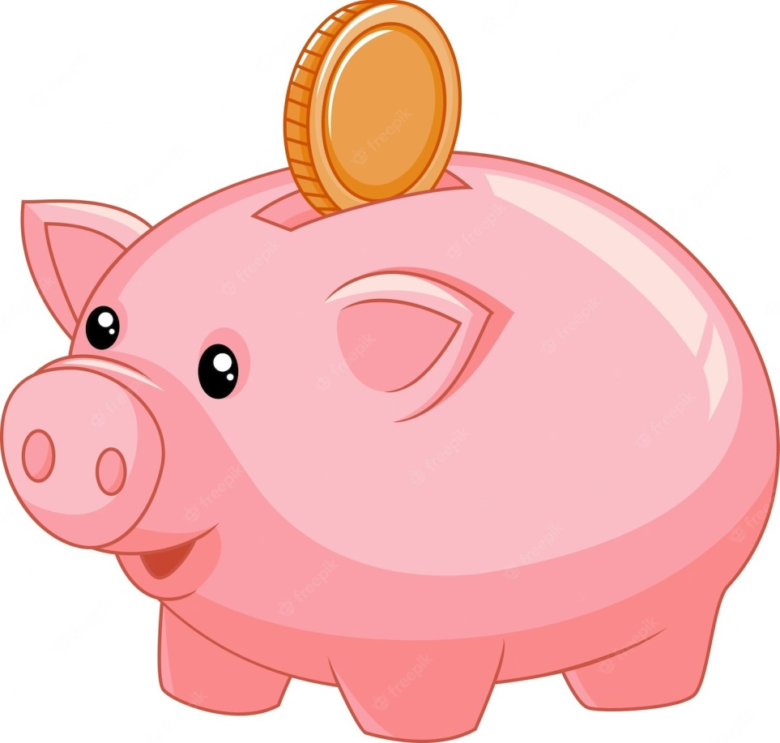
Чтоб хранить свои доходы.
На карманные расходы,
Хрюшка требуется мне,
Та, что с дыркой на спине.

Slide 4
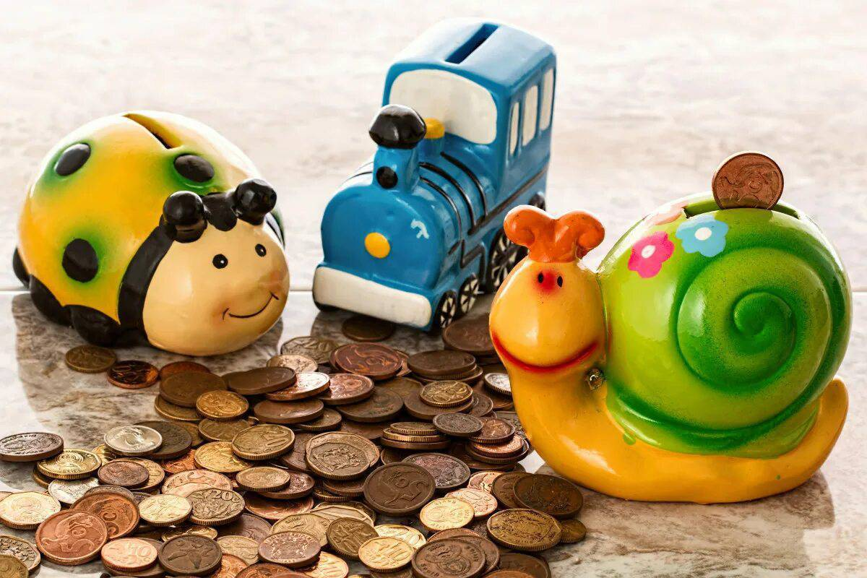
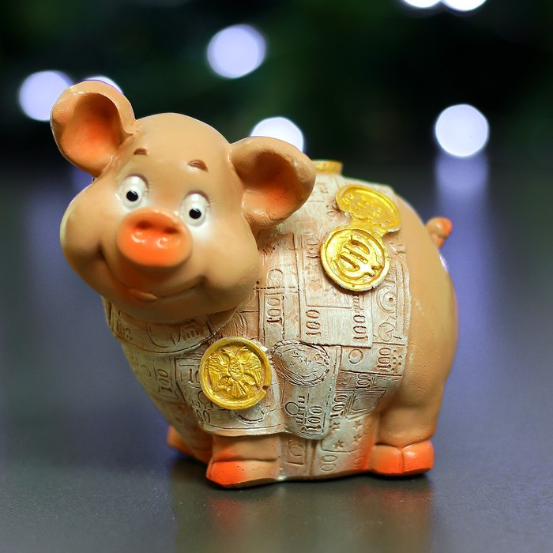
Копилка — это ёмкость или специальное приспособление для хранения и накопления монет. Традиционная копилка представляет собой полую керамическую фигурку, изображающую животных, фрукты, овощи с небольшой прорезью, в которую опускаются монеты.

Slide 5

Зачем нужны деньги? Зачем людям копить деньги? Что на них можно купить?

Slide 6



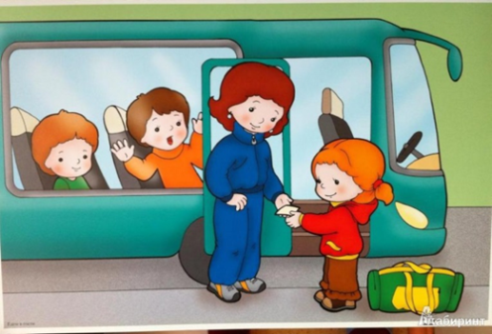
Игра «Для чего нам нужны деньги?»
-для покупки продуктов питания (каких продуктов)
-для покупки одежды
-для покупки игрушек
-для оплаты развлечений (воспитатель уточняет у детей, для каких развлечений нам нужны деньги?)
-для оплаты проезда на транспорте
-для покупки подарков

Slide 7
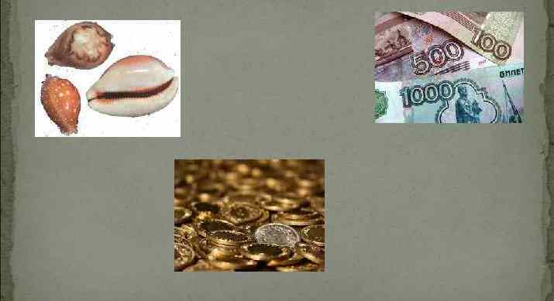
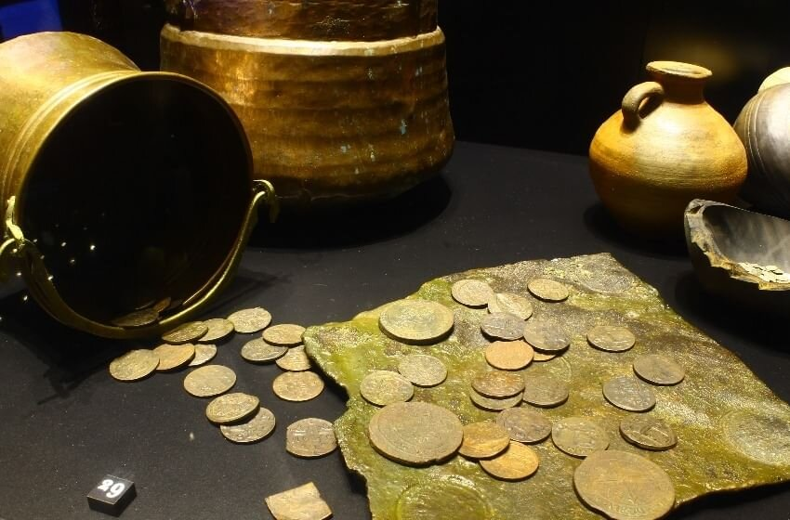
Откуда же появились деньги?

Slide 8
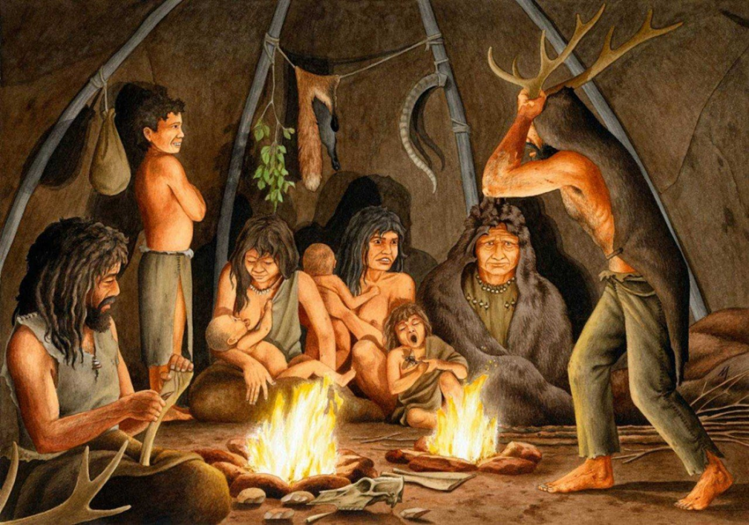
Древний мир (обмен)
Было время, когда человечество, еще не знало, что такое деньги.
Это был древний мир. Люди просто обменивались полезными необходимыми вещами.

Slide 9
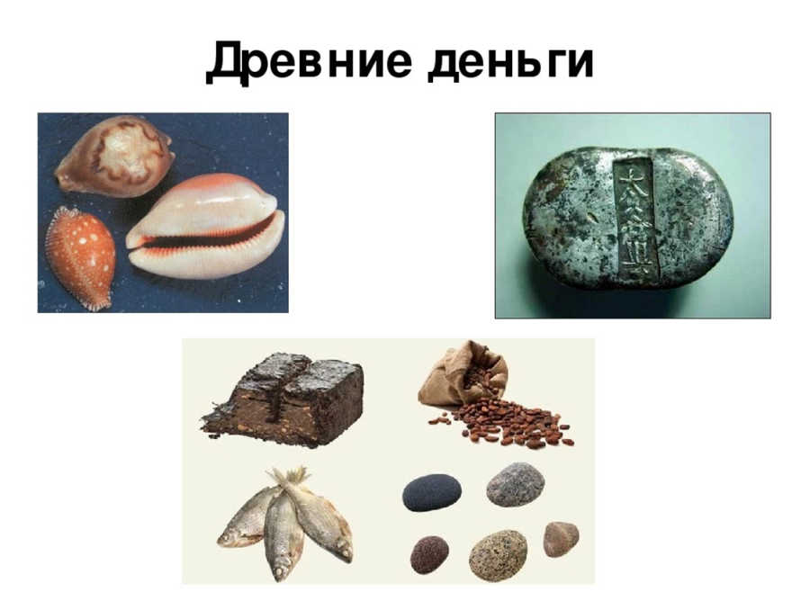
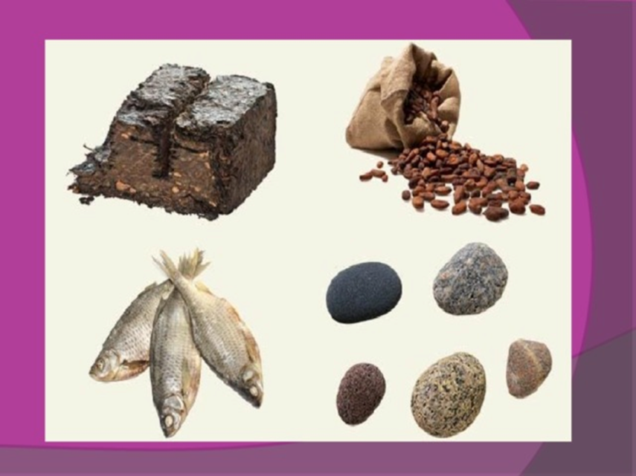
Чем заменяли деньги?
Ракушки, кольца, шкуры животных, фигурки из слоновой кости, бусинки, камешки. Гончары менялись кувшинами и горшками, земледельцы - зерном и маслом, скотоводы – шерстью, мехом. Так люди обменивались различными предметами своего труда.

Slide 10
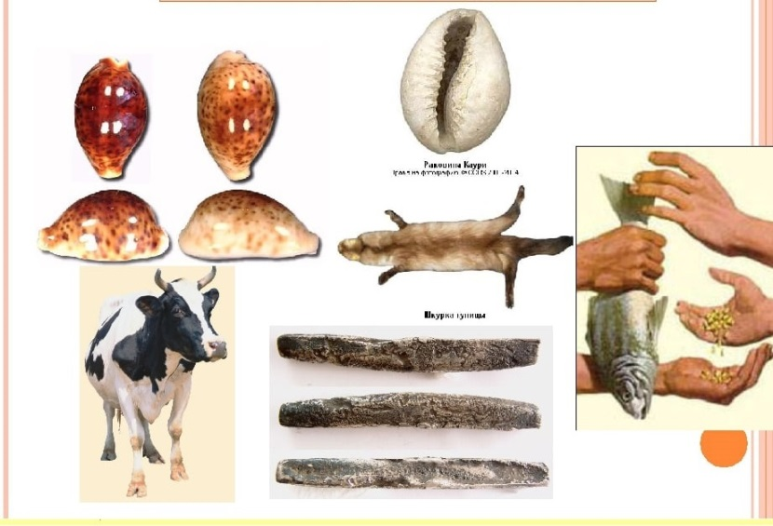
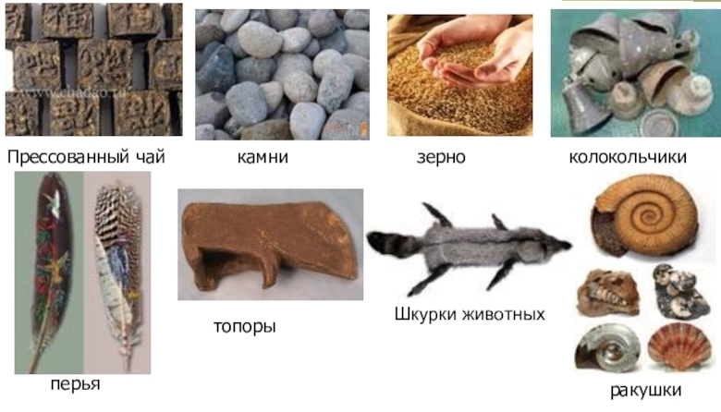
Игра «Обмен»
Что в древнем мире являлось товаром для обмена? Найдите на картинках
Было неудобно обмениваться друг с другом без денег, нужно было носить какой-то товар с собой, чтобы обменяться. Это было тяжело, занимало много места, в карман не положить как деньги.
А что же было дальше?

Slide 11
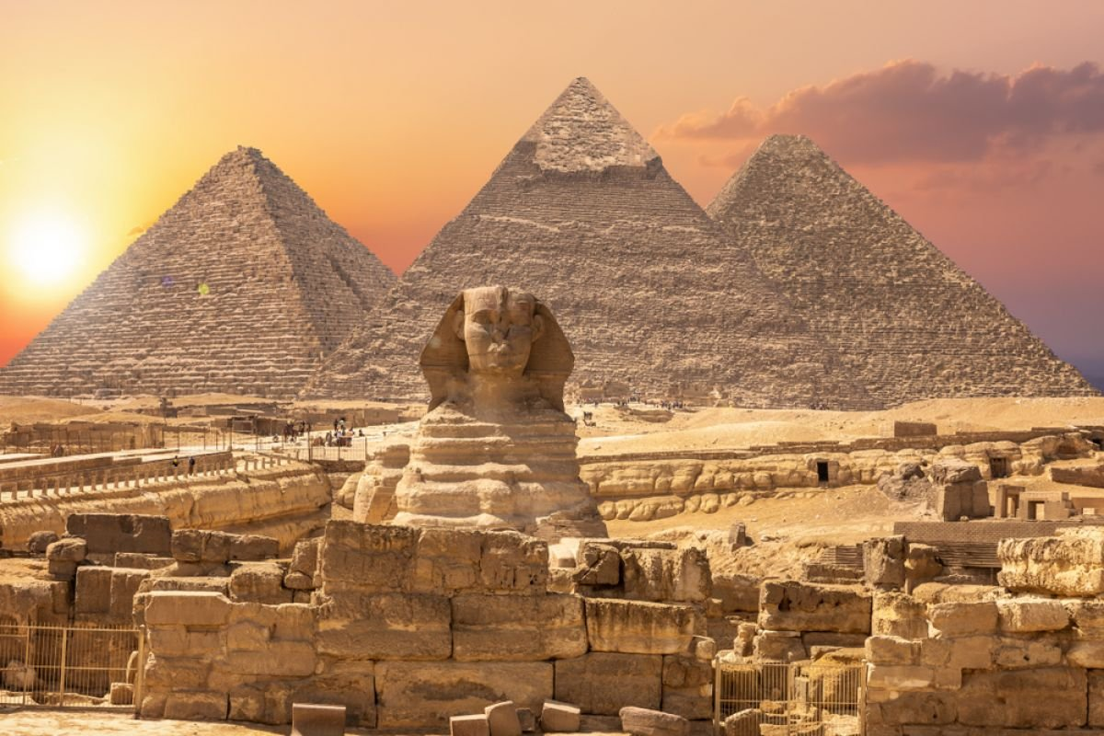
Древний Египет
(каменные –металлические деньги)
В Древнем Египте в те времена и изобрели заменитель вещи, на которую будет обмениваться нужный товар - первые в мире деньги.

Slide 12
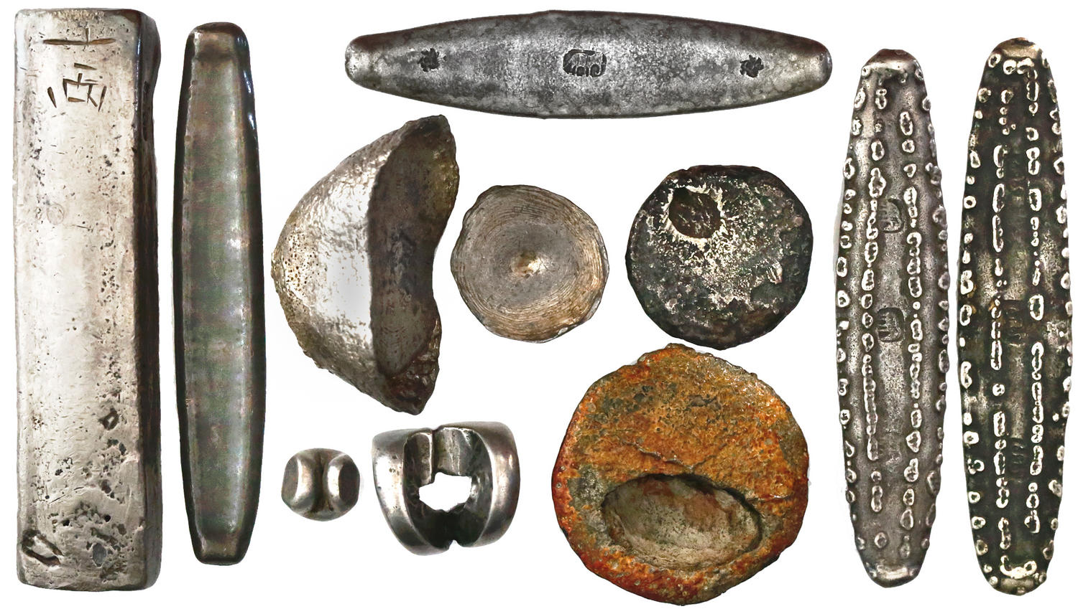
Первые деньги были каменными. Тогда деньги существовали лишь в виде монет разной формы, размера. Деньги могли быть квадратными, удлиненными, полукруглыми и, конечно же, круглыми. Их можно было не только держать в кошельке, но и носить на шее.

Slide 13
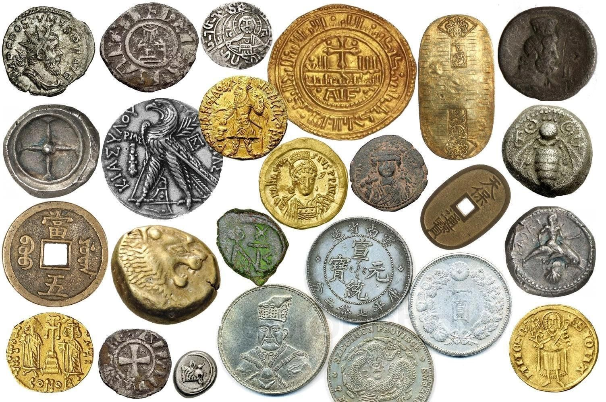
Деньги изготовляли из драгоценных металлов золота, серебра, делали медные, бронзовые монеты. И рисунок наносили на монетки, какой угодно. Но это были драгоценные металлы и люди стали чеканить деньги из металла. Так появились металлические деньги – монетки.

Slide 14
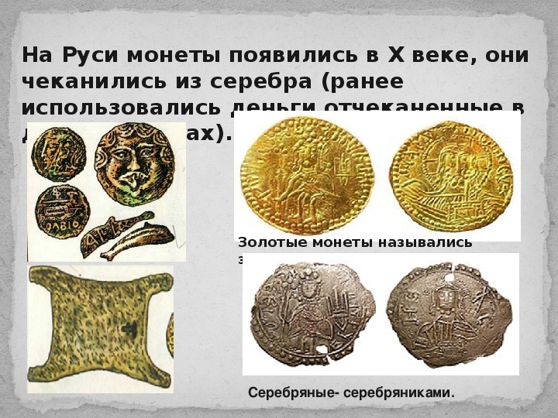
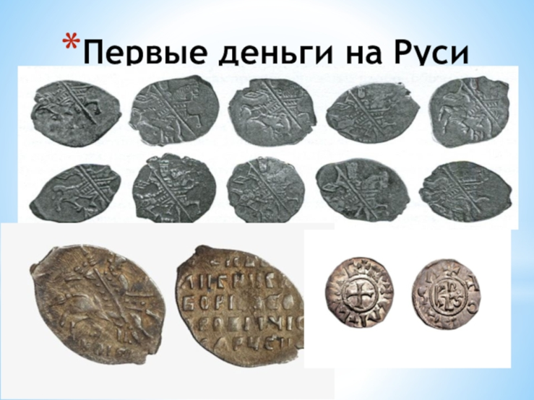
А когда монеты начали чеканить в Российской империи, то на монетах, выдавливали три, пять точек, так как население было неграмотным и не могло прочитать, какая это монетка.

Slide 15
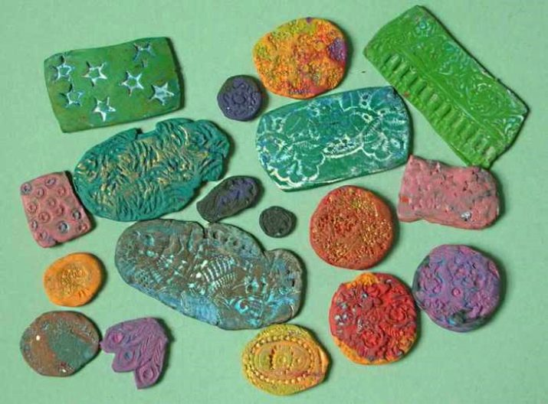
Своя монетка.
Изготовление монеток с помощью палочки по «металлу» и пластилина или глины, как это делалось в древности.

Slide 16
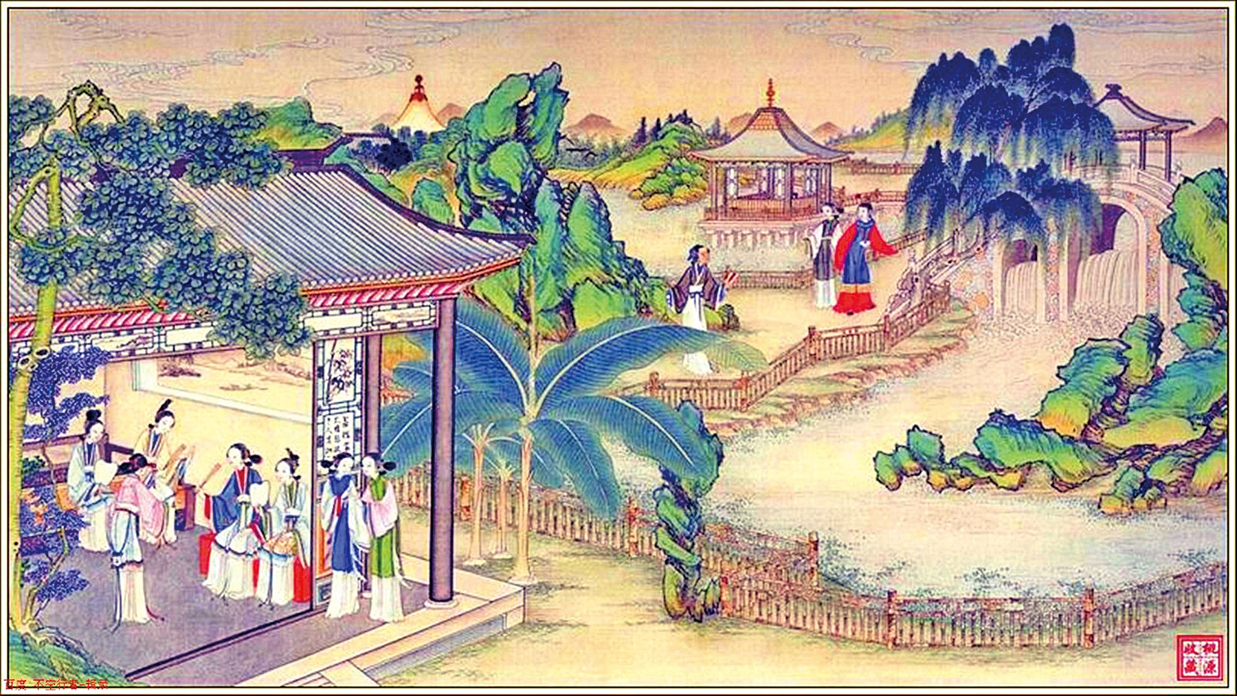
Древний Китай (бумажные деньги)

Slide 17
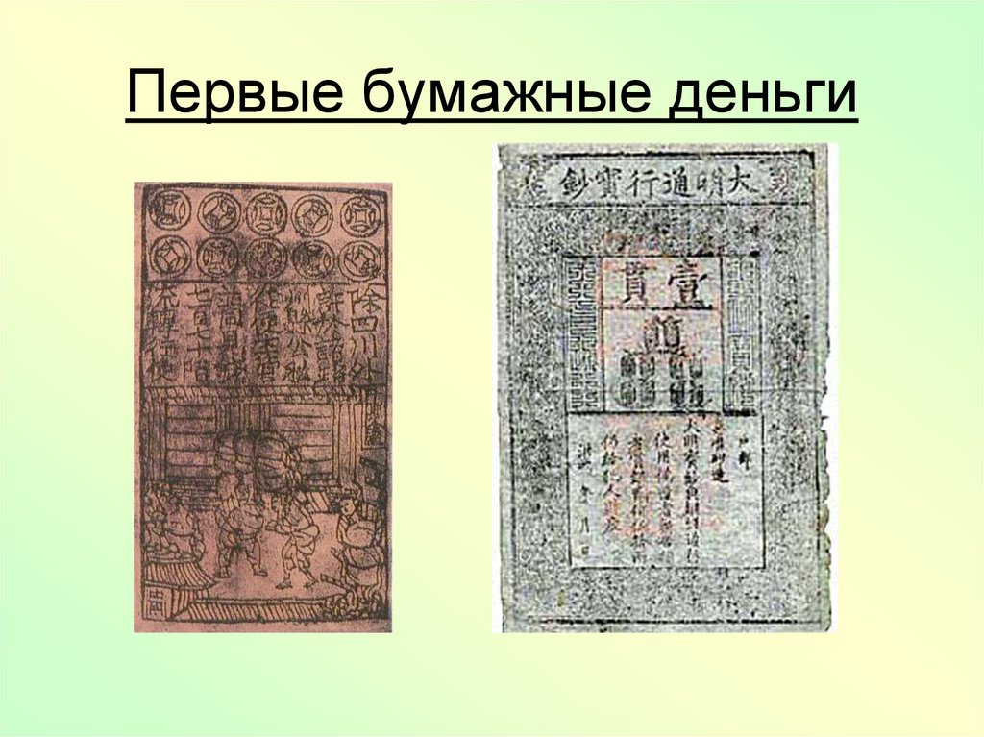
У металлических денег все же оказался важный недостаток – они тяжелы и занимают много места. И поэтому люди придумали выход. Так впервые появились на свете бумажные деньги.

Slide 18
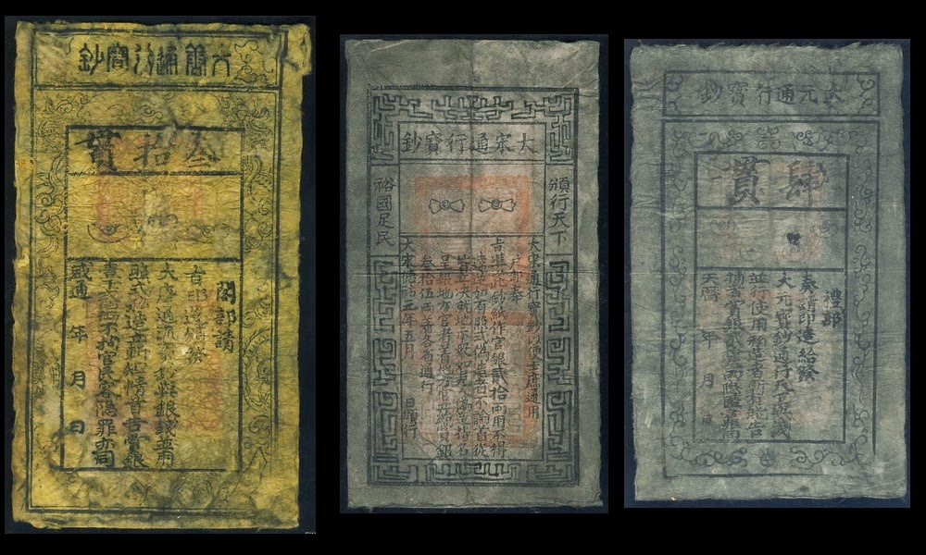
Появились они в Китае, 812 году н. э. Сначала они были очень большого размера как лист бумаги. Причина появления бумажных денег в Китае довольно проста: на территории Китая не хватало полезных ископаемых золота, серебра, то из чего делали монеты, поэтому для изготовления денежных средств использовалась бумага, которая производилась из коры тутового дерева. А расписывались бумажные деньги иероглифами - китайскими буквами. Такие деньги назывались ЦЗЯОЦЗЫ

Slide 19
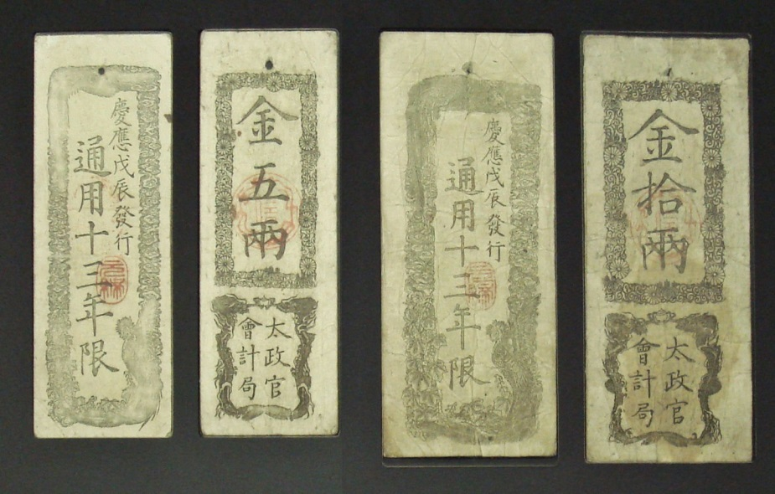
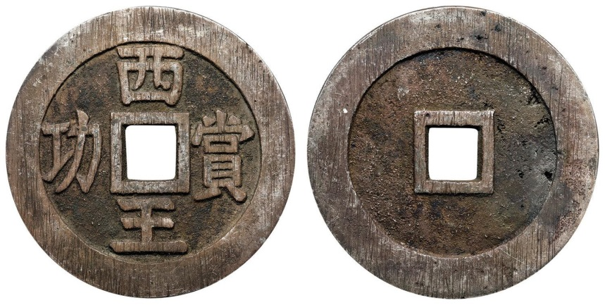
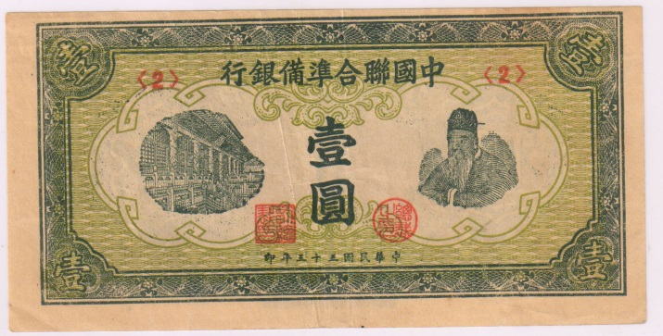
«Китайская мастерская»
Приготовлены заготовки для росписи, и как это в древности делали китайские мастера, нужно украсить бумажную денежку китайским иероглифом.

Slide 20
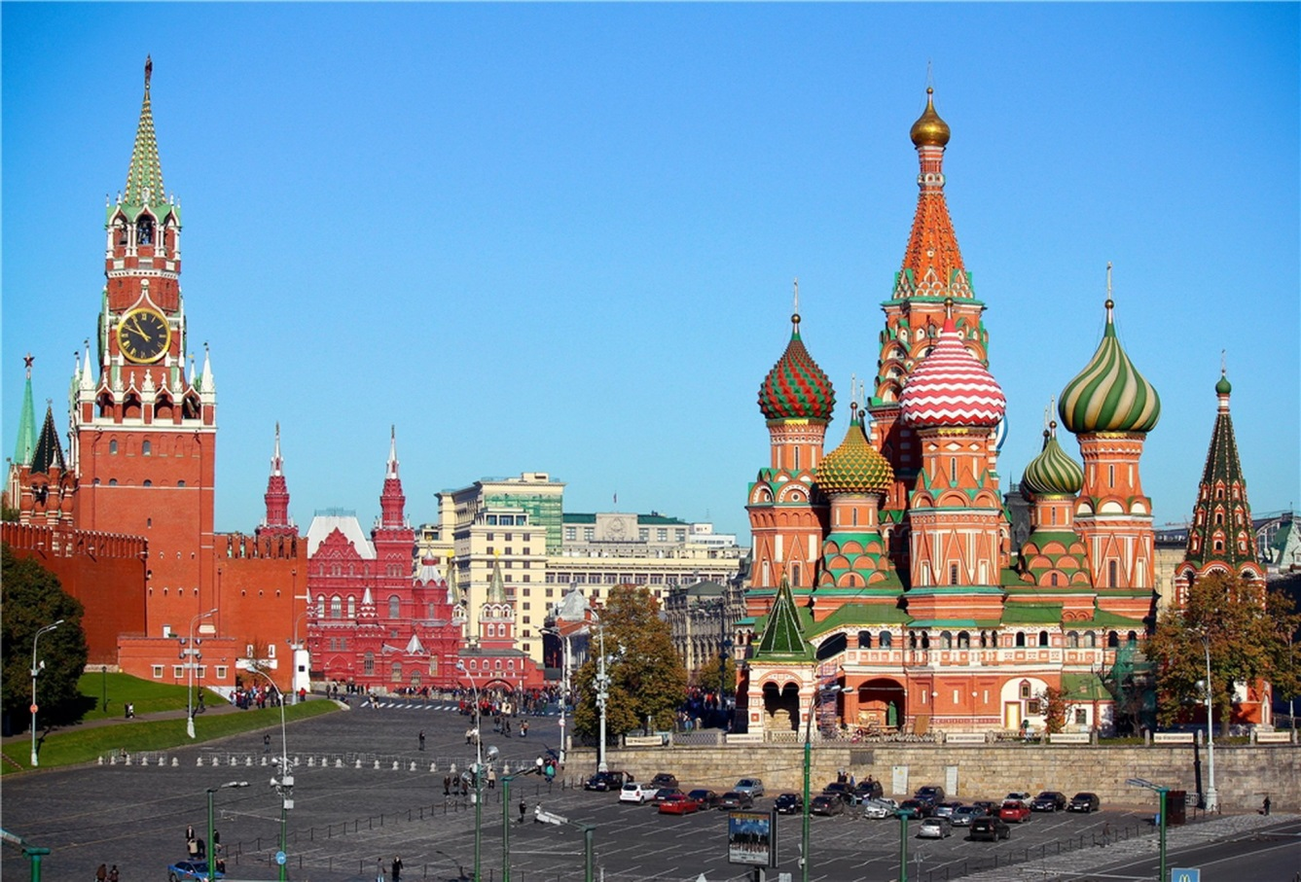
Деньги в России.
Это наша страна Россия – столица город Москва. Мы знаем, что в каждой стране есть свои деньги и называются они по-разному.
В нашей стране деньги называют рубли.

Slide 21
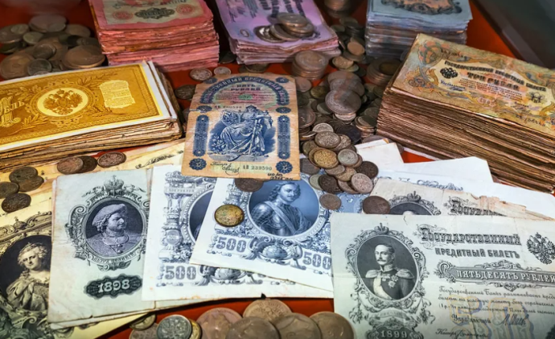
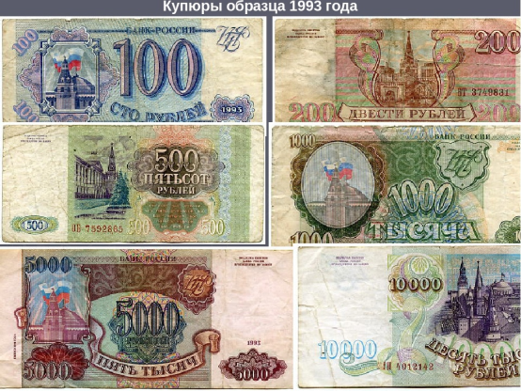
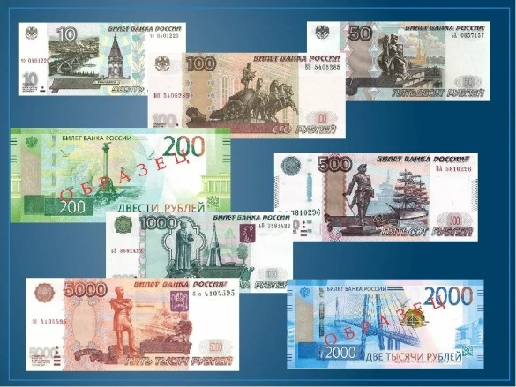
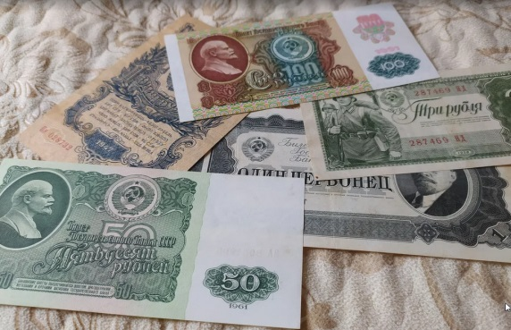
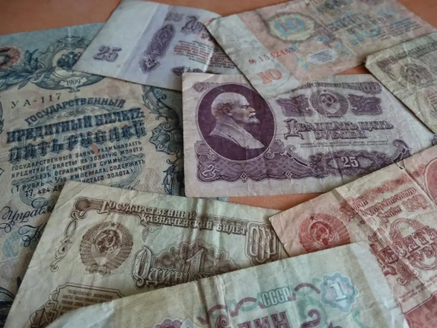
Слово рубль имеет очень древнюю историю. Это слово произошло от слова «рубить», так как монеты в то время не чеканили. Их попросту рубили, из длинного куска металла, на маленькие кусочки, которые имели разную величину и вес. Сейчас таких рублей нет, но есть другие круглые монеты, с таким же названием. Которые сейчас рубить не нужно, их чеканят на станках, на Московском и Питерском монетном дворе. Монеты отличаются одна от другой величиной и стоимостью и в настоящее время. Металлические деньги – монеты, называем копейкой. Слово копейка произошло из-за того что на монете изображен всадник с копьем. Бумажные деньги мы называем купюрой. На купюрах изображены города России.

Slide 22
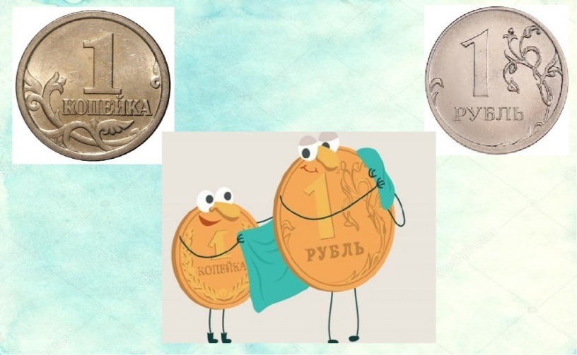

История происхождения денег с древнейших времен и до наших дней очень интересна и полезна не только детям, но и взрослым. Финансовая грамотность играет огромную роль в нашем будущем и нашей независимости, культура обращения с деньгами – это часть общей культуры человека и, уже сейчас, стоит серьезно задуматься, откуда берутся деньги и как разумно ими распоряжаться.

